Slide 1

مقدمه‌ای بر یادگیری ماشین و ژرف
محمد حسین رهبان

Slide 2

مباحث این جلسه
یادگیری ژرف (Deep Learning)
شبکه عصبی
الگوریتم گرادیان کاهشی (Gradient Descent)
الگوریتم Back Propagation

Slide 3
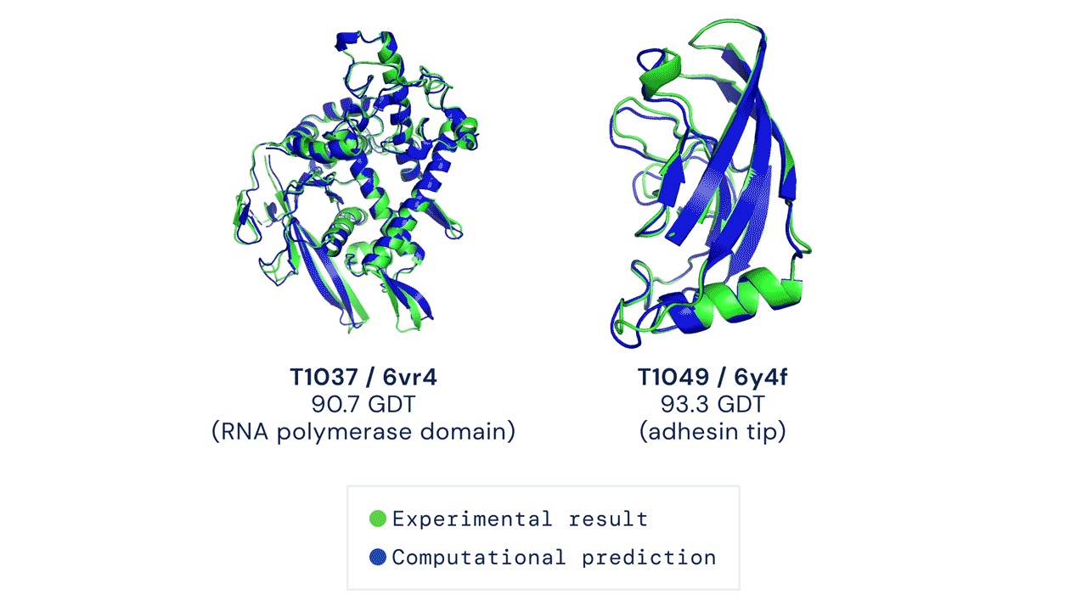
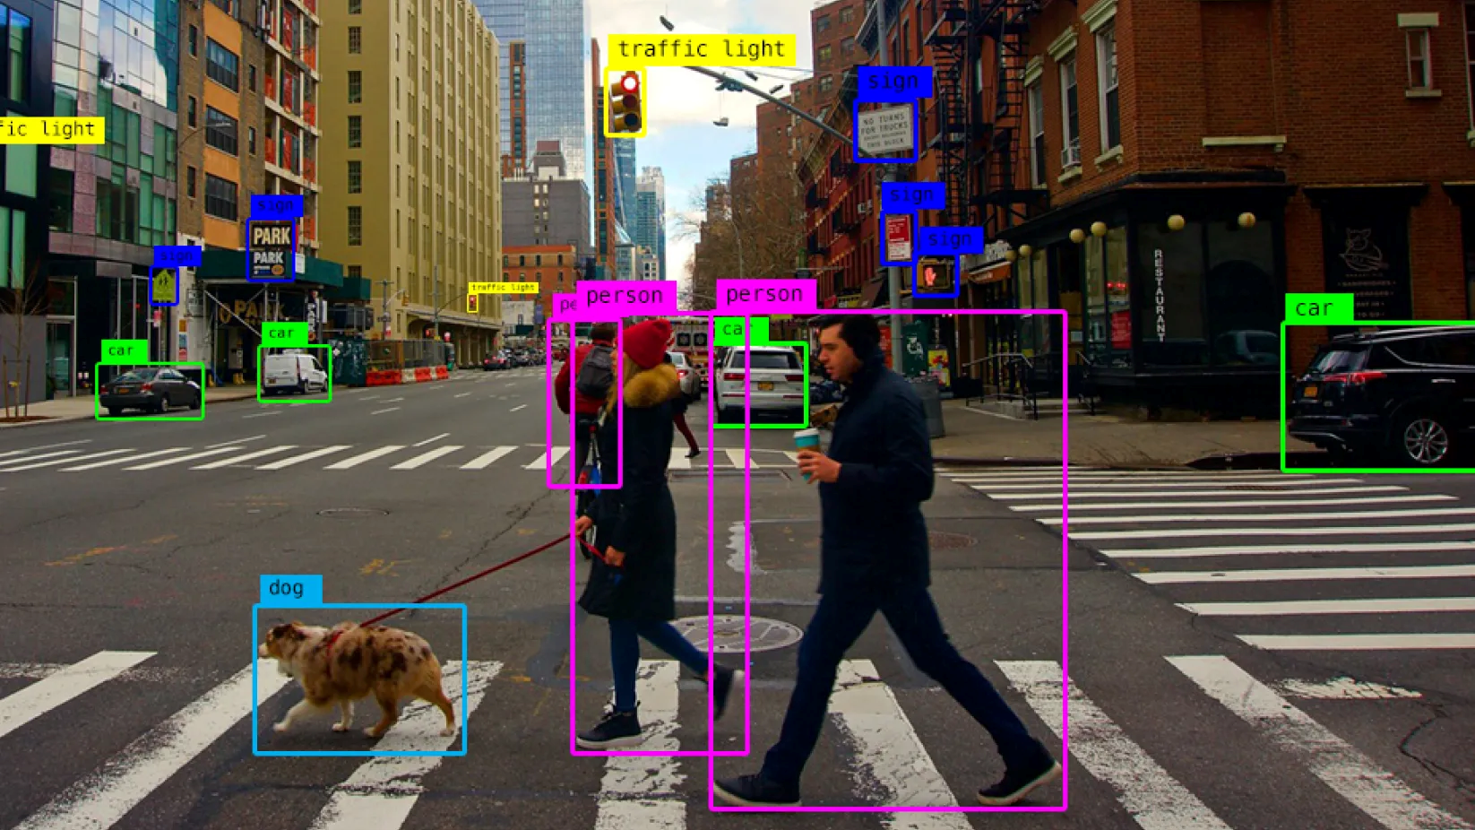
مقدمه‌ای بر یادگیری ژرف
مثال‌هایی از پیشرفت و موفقیت‌های یادگیری ژرف
AlphaFold
Image Segmentation

Slide 4
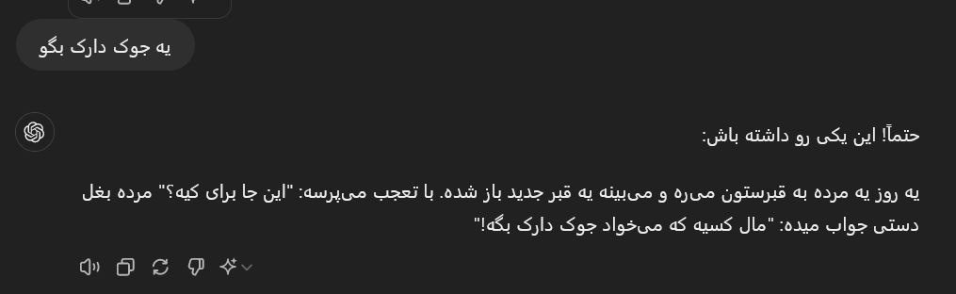
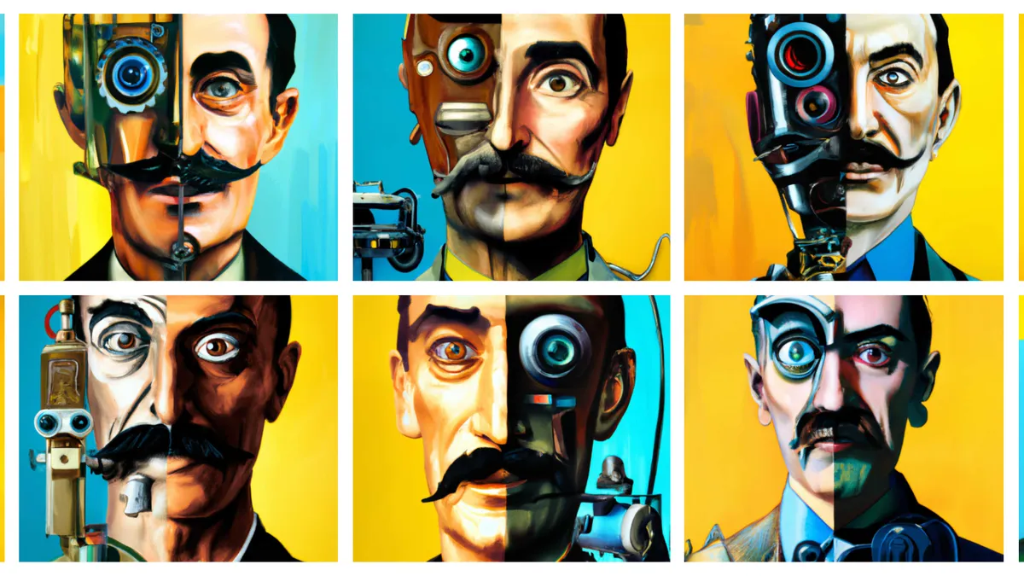
مقدمه‌ای بر یادگیری ژرف
مثال‌هایی از پیشرفت و موفقیت‌های یادگیری ژرف
GPT-4o
DALL-E

Slide 5
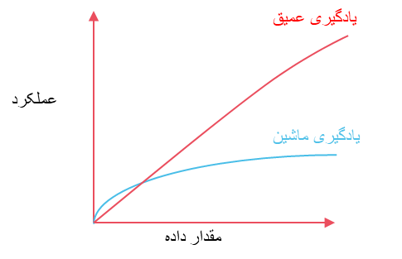
مقدمه‌ای بر یادگیری ژرف
چه زمانی باید از مدل‌های یادگیری عمیق استفاده کرد؟
مدل‌های یادگیری عمیق چه معایبی دارند؟

Slide 6
یادگیری عمیق چیست؟
تعریف: شبکه‌های عصبی با تعداد لایه‌های بالا
مفاهیم شبکه‌ی عصبی به دهه های قبل باز میگردد چرا الان فراگیر شدند؟
داده حجیم
GPU و قابلیت موازی‌سازی در مقیاس بالا

Slide 7
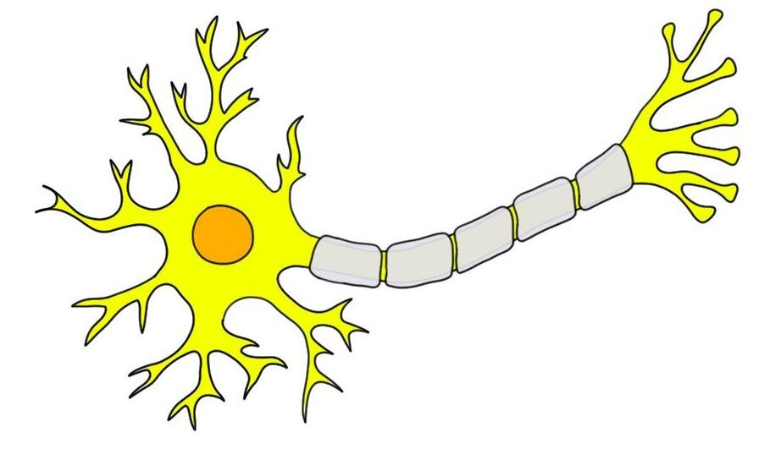
شبکه عصبی
مغز، پیچیده‌ترین ارگان بدن انسان است. راز پشت این پیچیدگی چیست؟
نورون
دندریت : دریافت اطلاعت یا سیگنال از نورون‌های دیگر (ورودی)
سلول : پردازش اطلاعات در سلول انجام میشود (پردازش)
اگزون : ارسال اطلاعت و سیگنال خروجی به دندریت‌های نورون‌های دیگر (خروجی)
دندریت
سلول
اگزون

Slide 8
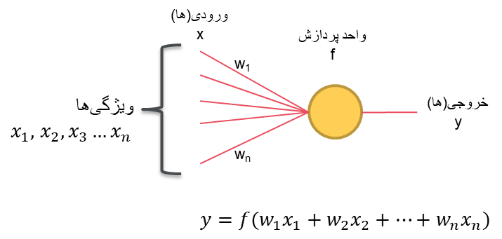

شبکه عصبی مصنوعی
شبکه‌های عصبی مصنوعی الهام گرفته از نورون‌های مغز انسان است.
هدف : یافتن بهترین

Slide 9
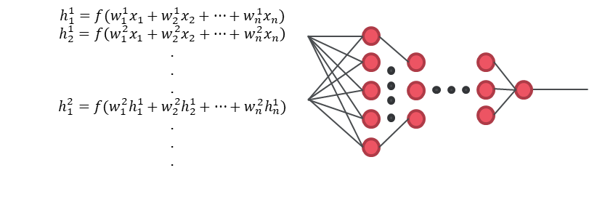
شبکه عصبی ژرف
شبکه‌های عصبی ژرف، عملا همان شبکه‌های عصبی هستند که تعداد لایه و نورون‌های آن افزایش پیدا کرده است.

Slide 10
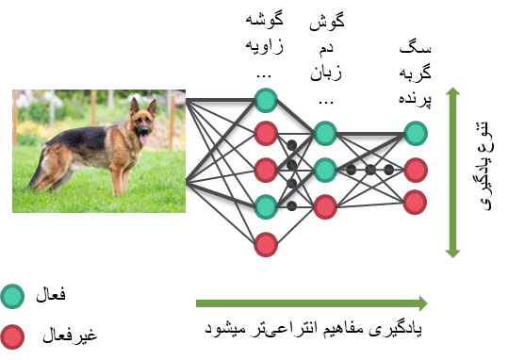
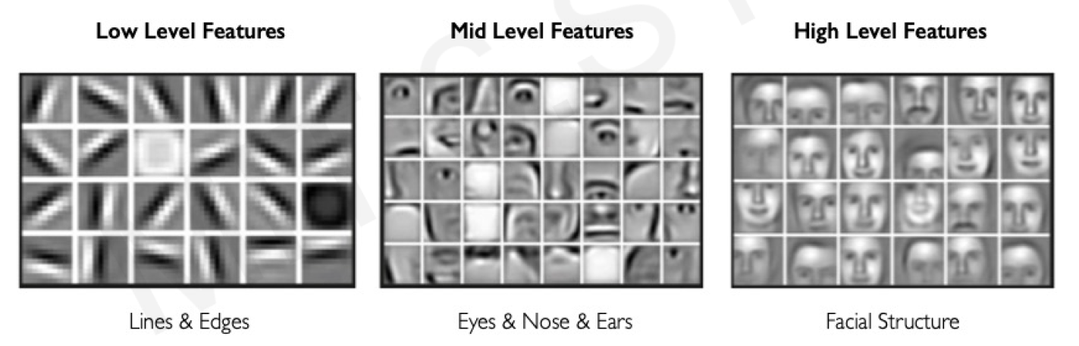
شبکه عصبی ژرف
مکانیزم عملکرد مدل‌های ژرف چگونه است؟
MIT: Alexander Amini, Introduction to Deep Learning, 2024

Slide 11
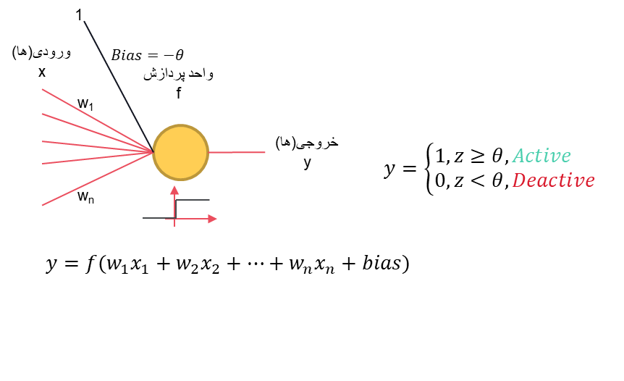

شبکه عصبی
چگونه و را پیدا کنیم؟
تابع چه ویژگی‌هایی باید داشته باشد؟
مشتق پذیری
غیر خطی

Slide 12
شبکه عصبی
توابعی که در شبکه‌های عصبی استفاده میشوند :
1
0.5
ReLU
Sigmoid
Leaky-ReLU

Slide 13
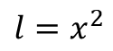
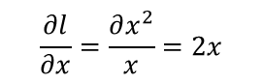
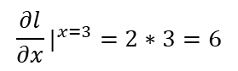
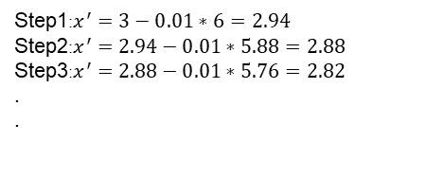
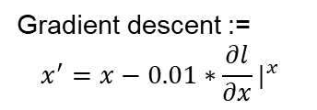
الگوریتم گرادیان کاهشی
مثال : چگونه کمینه محلی سهمی زیر را پیدا کنیم؟
l
(3,9)
x

Slide 14
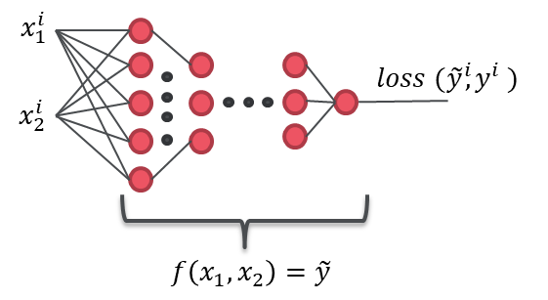
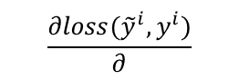
الگوریتم گرادیان کاهشی
کاربرد الگوریتم گرادیان کاهشی در یادگیری عمیق چیست؟
فرض کنید یک دیتاست داریم:
تابع loss چه ویژگی‌ای باید داشته باشد؟
پیدا کردن مینیمم تابع جدید
معادل نزدیک کردن پیشبینی به واقعیت است

Slide 15
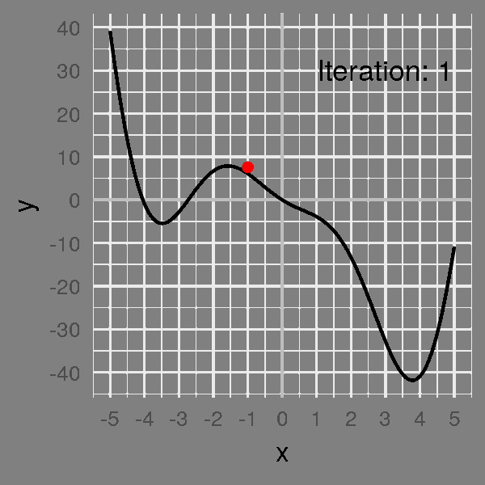
الگوریتم گرادیان کاهشی
معایب این روش چیست؟
کند
تنها برای توابع خاص، کمینه‌ی عمومی تضمین می‌شود
چرا در شبکه‌های عصبی از این روش استفاده می‌شود؟

Slide 16
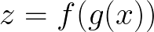
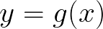
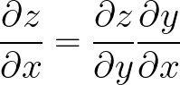
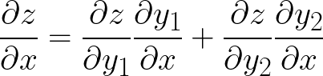
قاعده زنجیره‌ای مشتق

Slide 17
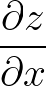
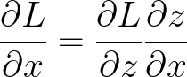
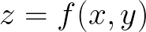
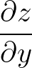
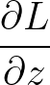
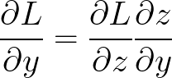
Back Propagation
Local Gradient
انتشار گرادیان

Slide 18
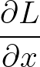
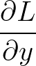
Back Propagation
Local Gradient
انتشار گرادیان
Upstream Gradients :
Local Gradients :
Downstream Gradients :

Slide 19
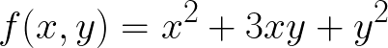
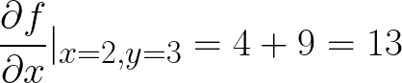
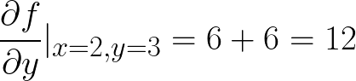
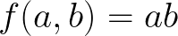
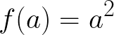
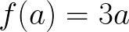
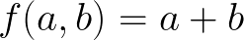
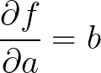
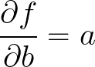
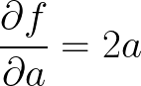
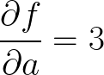
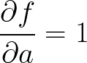
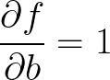
Back Propagation
مثال :
X=2
^2
2x=4
4=4*1
4
X=2
1=1*1
9=3*3
*
Y=3
X=2
22
6
*3
3
18
+
1
+
1
31
Y=3
3=3*1
1=1*1
1=1*1
1
6=2*3
9
Y=3
^2
2y=6
1=1*1
6=6*1

Slide 20
Thank You!

